Slide 1
Краеведческая викторина
Подготовила Ерофеева Е. А.
учитель начальных классов

Slide 2
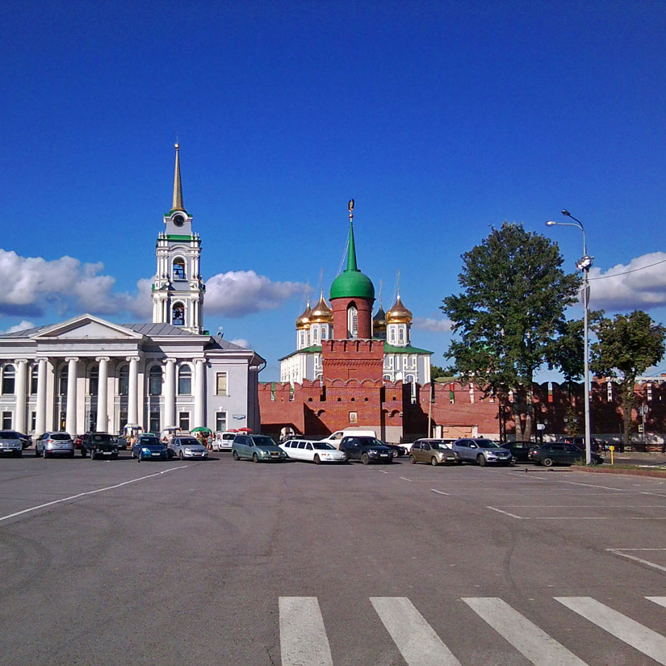
Моя Родина-Россия, край родной -мой Тульский край.
«Стоит на свете Тула городок
Стоит не слишком низок, не высок.
Но только тот, кто в Туле не бывал,
Тот матушки России не видал.

Slide 3
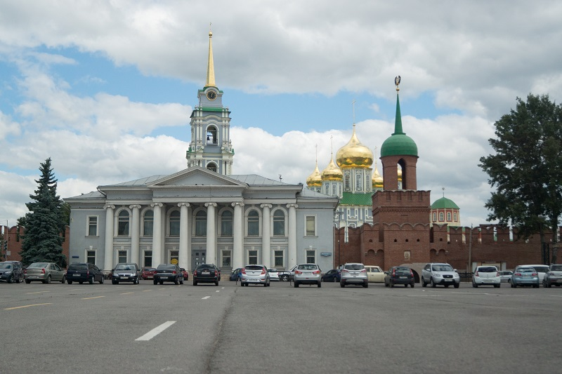
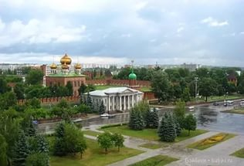
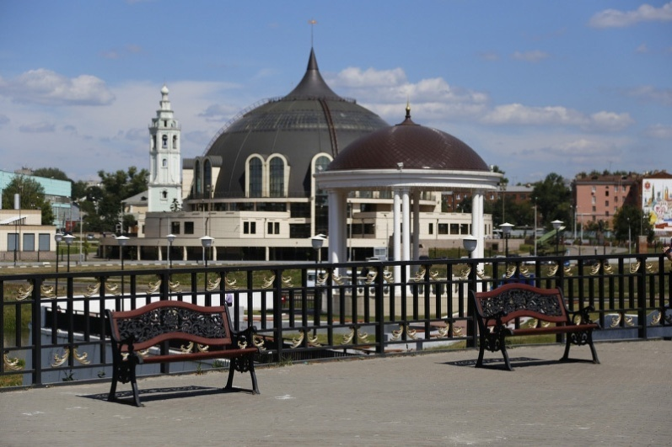
Как называется город, в котором мы живём? Назовите год основания Тулы. ( 1147, 1146, 1149, 1143) Как называют жителей Тулы?

Slide 4
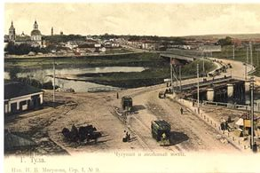
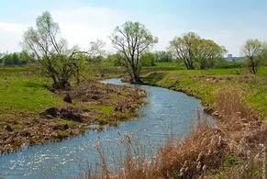
какая река дала название нашему городу? В каком районе города она протекает?

Slide 5
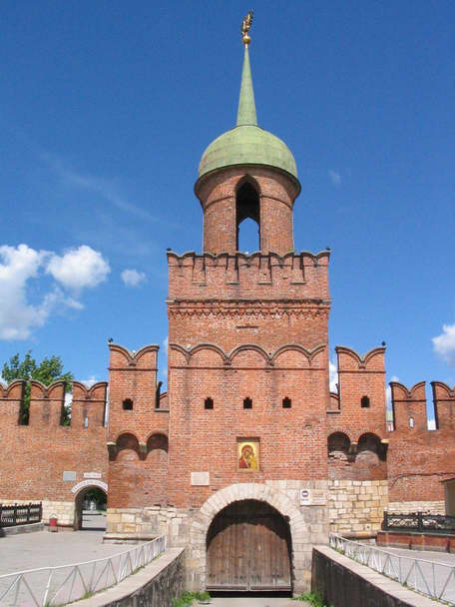
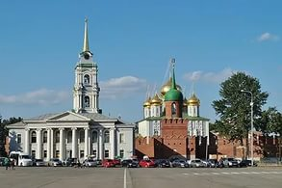
Для чего была построена Тула?

Slide 6
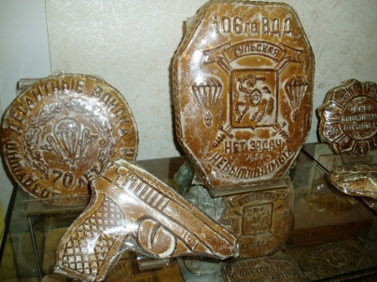
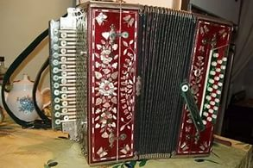
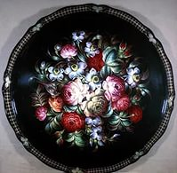
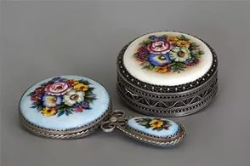
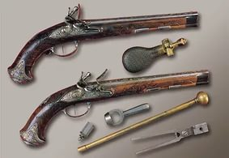
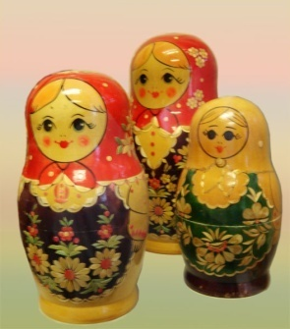
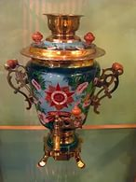
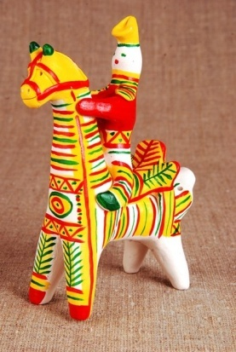
Назовите, Чем славится наш город? ( что лишнее)

Slide 7
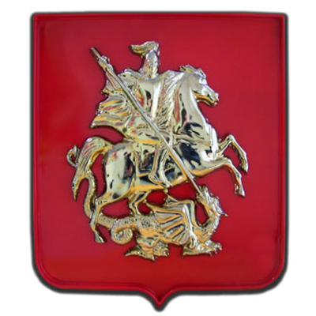
У Тулы, как и у других городов есть своя символика. Найдите герб Тулы.

Slide 8
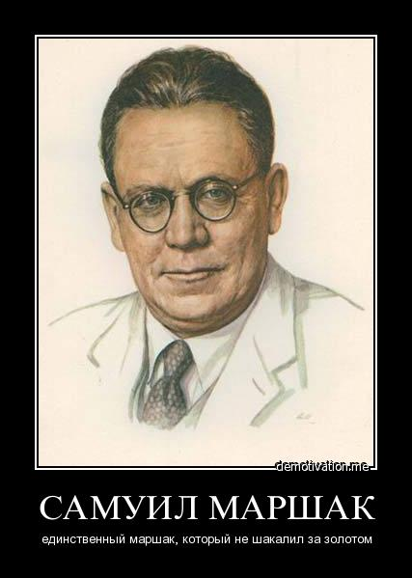
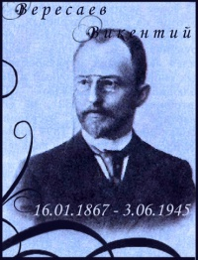
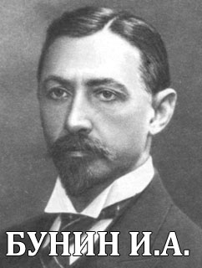
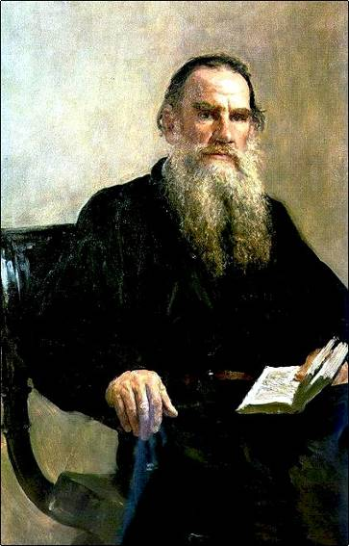
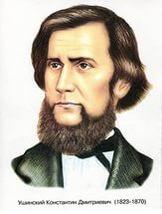
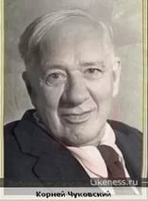
Назовите писателей, которые жили и творили на тульской земле? Кто из них родился в тульском крае?

Slide 9
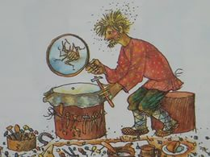
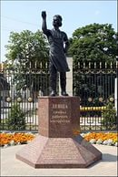
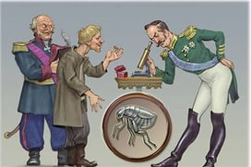
Какой мастер оружейных дел прославил Тулу? Чем он так прославился? Почему его так называли? Назовите писателя, написавшего рассказ об этом герое.

Slide 10
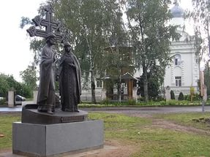
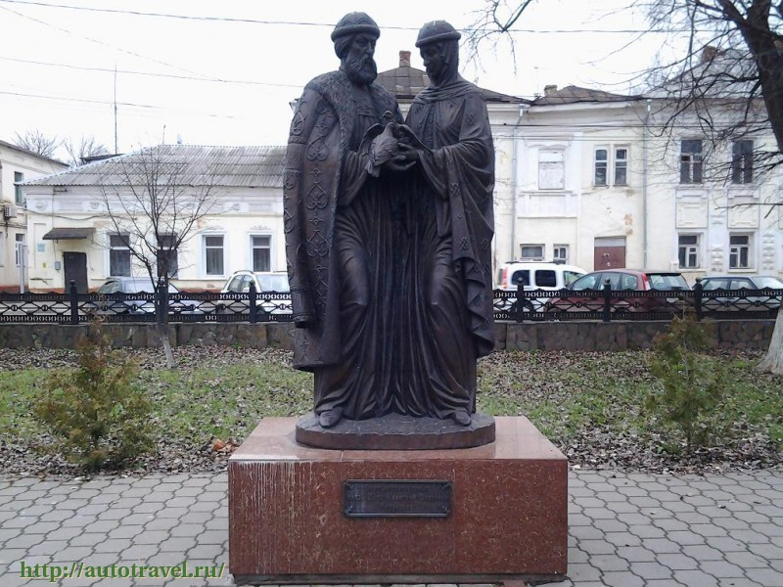
Как называются эти памятники и какой из них находится в Туле ? Где он расположен?

Slide 11
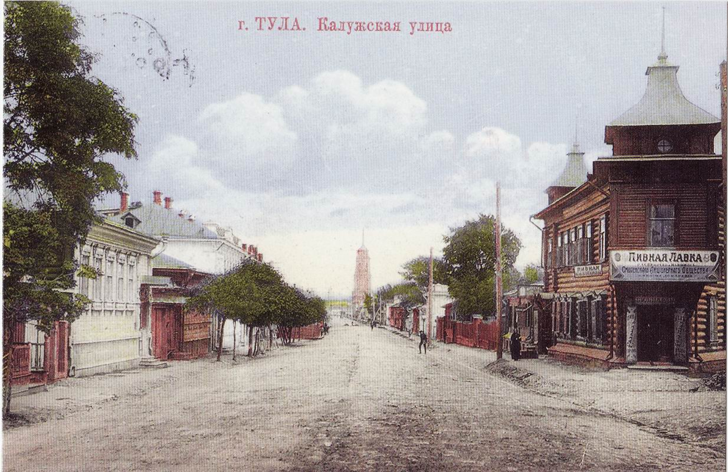
Как называется эта улица в настоящее время?

Slide 12
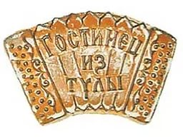
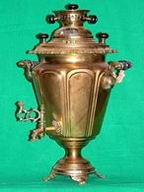
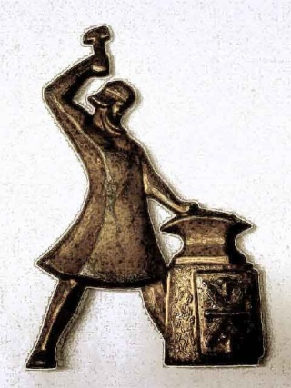
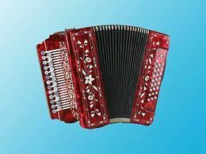
ПРОДОЛЖИ ПОСЛОВИЦУ.
«Тульский край - …………….. рай».
«В Тулу со своим …………….. не ездят»;
«Гармонь-отрада гостю ………….»;
«В Туле за чаем, друг друга ………………………»;
«Потомки славного ………….
в мастерстве
все хороши».

